Slide 1
Programming ‘Language’ {
arquivo.py
arquivo2.py
[FUNÇÕES EM PYTHON]
print(‘Olá Mundo’)
}
PYTHON - FUNÇÕES

Slide 2
Significado de ‘Funções em Python’
arquivo.py
arquivo2.py
print(‘Uma função é uma sequência de comandos que executa alguma tarefa que tem um nome. E sua finalidade é otimizar o programa.’)
#Exemplos de Funções:
print() – Faz a saída de dados para o usuário (imprimir na tela);
sum() – Soma os elementos de uma lista;
len() - Computa o número de elementos de uma lista e a quantidade de caracteres de uma string;
min() – Seleciona o menor elemento de uma lista;
max() – Seleciona o maior elemento de uma lista;
help() – No modo desenvolvedor, apresenta a finalidade de um comando.
PYTHON - FUNÇÕES

Slide 3
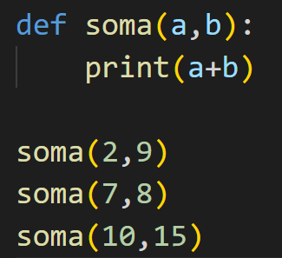
Função def:
arquivo.py
arquivo2.py
print(‘Ela é uma função desenvolvida com o objetivo de criar novas funções e otimizar o programa.’)
def soma(a,b): ‘❶ Parâmetros’
print(a+b) ‘❷ Instruções’
soma(2,9) ‘❸ Utilizando a nova função’
soma(7,8)
soma(10,15)
PYTHON - FUNÇÕES

Slide 4
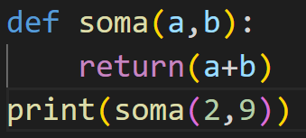

Definição do retorno de um valor:
def soma(a,b): ‘❶ Parâmetros’ return(a+b) ‘❷ Instruções’ print(soma(2,9))‘❸ Utilizando a nova função’
arquivo.py
arquivo2.py
#Resultado que irá ser apresentado na tela:
PYTHON - FUNÇÕES

Slide 5
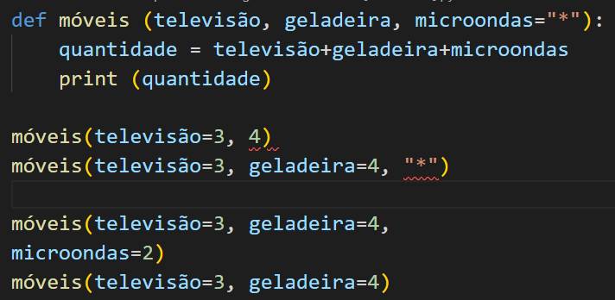
#Nomeando parâmetros:
arquivo.py
arquivo2.py
print(‘Quando especificamos o nome de um parâmetro, somos obrigados a especificar o nome de todos os outros parâmetros também.’)
}
Modo Errado.
}
Forma Correta.
PYTHON - FUNÇÕES

Slide 6
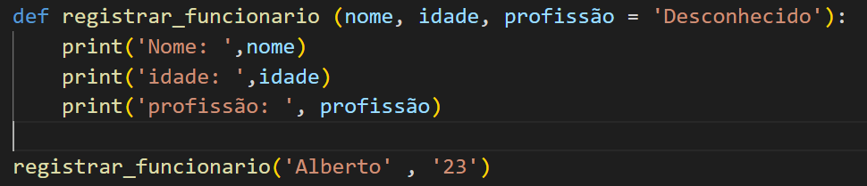

Parâmetros opcionais:
arquivo.py
arquivo2.py
print(‘É basicamente uma entrada que a função recebe.
Os parâmetros opcionais só podem ser utilizados depois dos obrigatórios.’)
print(‘Sempre que você inicializa qualquer argumento com um valor padrão, ele é considerado como um argumento padrão. Isso eventualmente torna esse argumento opcional também, já que agora não é obrigatório passar um valor para esse argumento ao chamar a função. Isso é conhecido como um argumento opcional ou parâmetro opcional em Python.’)
PYTHON - FUNÇÕES

Slide 7
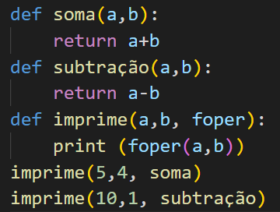
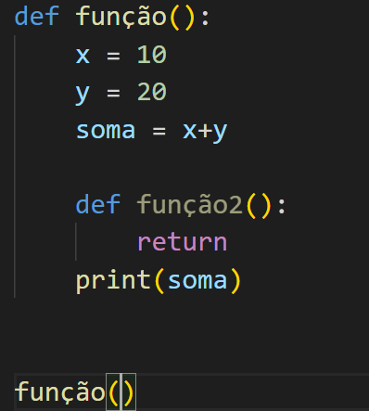
Funções como parâmetro:
}
}
arquivo.py
arquivo2.py
#Funções como parâmetro, Higher Order Functions (HOFs)
#Para passar uma função como parâmetro, apenas digite o nome, sem parâmetros e parênteses, como uma variável normal.
#Função dentro das instruções.
#Definir funções dentro das instruções das funções (closures).
PYTHON - FUNÇÕES

Slide 8
#Variáveis Globais:
#Variáveis Locais:
arquivo.py
arquivo2.py
print(‘Uma variável declarada fora da função ou que seja de escopo global é conhecida como variável global.)
print(‘Isto significa que a variável global pode ser lida e atualizada dentro ou fora da função.’)
print(‘Toda variável declarada dentro do escopo de uma função é considerada local e só é “reconhecida” se estiver dentro da função.’)
PYTHON - FUNÇÕES

Slide 9

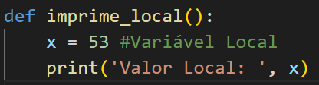
Exemplos de ‘Variáveis’:
arquivo.py
arquivo2.py
}
#Como vemos na imagem, a variável global fica fora da função, mas podendo ser editada, tanto dentro de uma função quanto de fora.
}
#Mas como podemos ver na imagem ao lado a variável já está dentro de uma função, ou seja, só é “reconhecida” dentro dessa mesma função.
PYTHON - FUNÇÕES

Slide 10
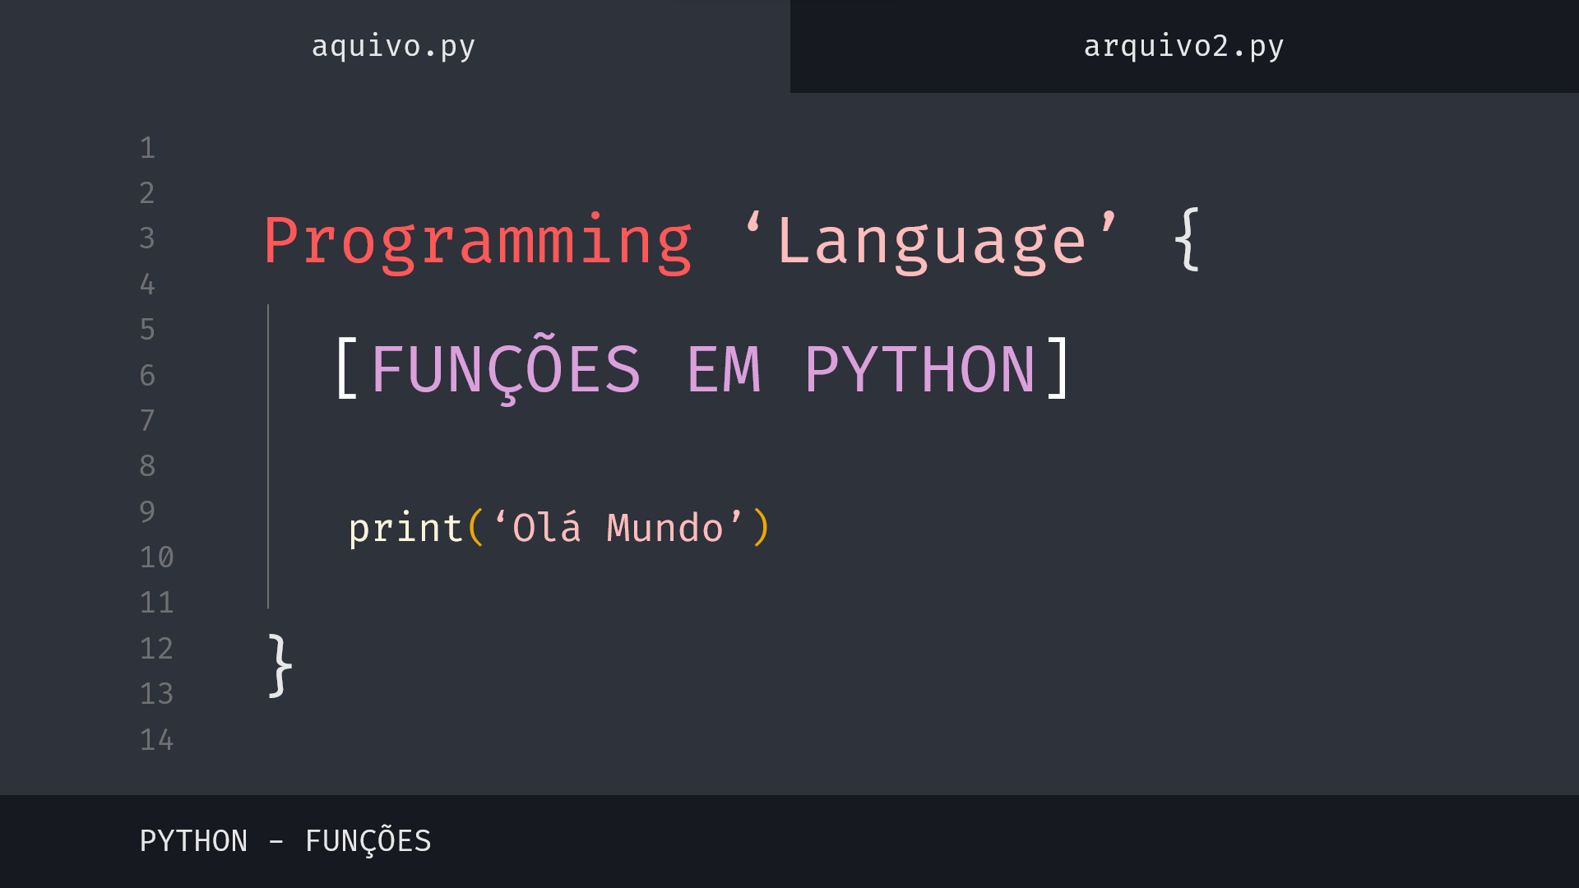
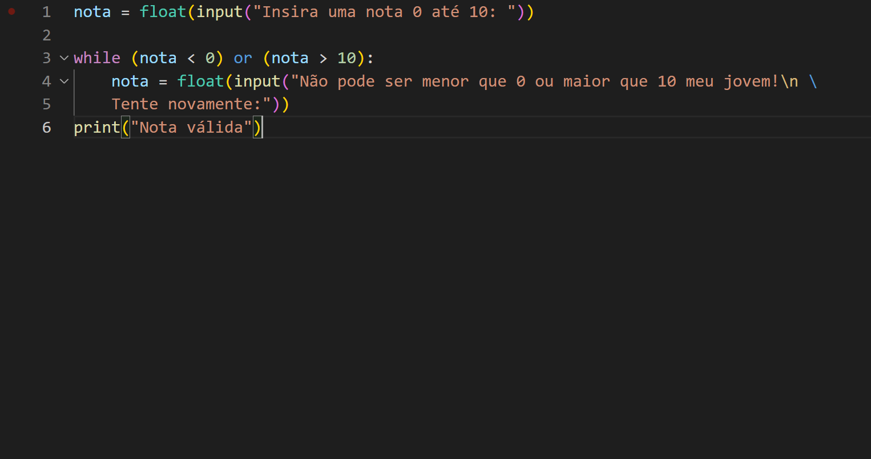
Validação de Dados
arquivo.py
arquivo2.py
print(‘Como o próprio nome diz, validar um dado é verificar, checar e garantir que aquelas informações são importantes. Se um código Python está esperando um número e recebe a informação 'batata' do usuário, vai dar erro.’)
PYTHON - FUNÇÕES

Slide 11
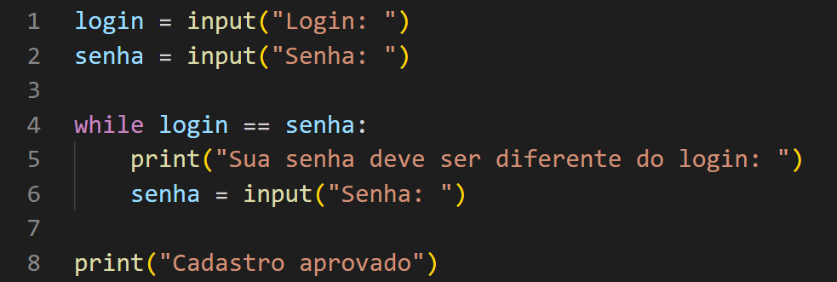
Exemplo de Validação de dados.
arquivo.py
arquivo2.py
PYTHON - FUNÇÕES

Slide 12
Função Lambda:
arquivo.py
arquivo2.py
#As funções Lambda são chamadas de funções anônimas, mas o que são elas?
print(‘Nada mais são do que funções que o usuário não precisa definir, ou seja, não vai precisar escrever a função e depois utilizá-la dentro do código.’)
#Por que usar funções Lambda?
print(‘A grande vantagem de usar Lambda é criar um parâmetro para outra função. Você não precisa, por exemplo, definir uma função para depois usá-la. Basta criar e passar o Lambda adiante. Isso, consequentemente, já torna suas tarefas muito mais práticas, objetivas e rápidas — ainda mais para quem precisa realizar muitos cálculos diariamente.’)
PYTHON - FUNÇÕES

Slide 13
Mas Atenção:
arquivo.py
arquivo2.py
#Para conseguir usufruir das vantagens, é muito importante entender o começo de tudo.
Então, como funciona mesmo a Lambda?:
#Ela recebe o que fica antes dos dois pontos como informação e, depois, te passa um resultado.
PYTHON - FUNÇÕES

Slide 14
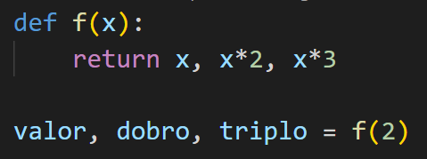
Desempacotamento:
arquivo.py
arquivo2.py
print(‘O código da segunda linha (return x, x*2, x*3) na realidade retorna apenas um valor, que é uma tupla. A expressão x, x*2, x*3 cria uma tupla de 3 elementos, apesar de não estar envolta em parênteses. Assim sendo, a chamada de função f(2) retorna uma tupla de 3 valores, que são então desempacotados para as variáveis valor, dobro e triplo, respectivamente.’)
PYTHON - FUNÇÕES

Slide 15
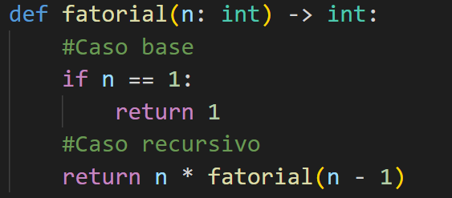
Funções Recursivas:
arquivo.py
arquivo2.py
print(‘Funções recursivas com Python (ou em qualquer linguagem de programação) são funções que chamam a si mesmas de maneira direta ou indireta. Infelizmente, não há nenhum benefício em termos de desempenho ao usar funções recursivas em Python, já que laços podem resolver o problema com mais eficiência. Porém, funções recursivas podem ser mais intuitivas para o programador quando um problema pode ser dividido em problemas menores de mesmo tipo.’)
PYTHON - FUNÇÕES

Slide 16

Alguma Dúvida?

Slide 17
Referências:
arquivo.py
arquivo2.py
https://pythonhelp.wordpress.com/2013/01/10/desempacotamento-de-tupla/
https://www.hashtagtreinamentos.com/funcoes-lambda-python?gclid=CjwKCAjw4ayUBhA4EiwATWyBrrT8lEagY_kgpkPQmCA1yNLths7kiDb65KI03bvFGj6t5orIUqPBthoCKm8QAvD_BwE
https://www.otaviomiranda.com.br/2020/funcoes-recursivas-com-python/
https://www.pythonprogressivo.net/2018/06/Como-Validar-Dados-em-Python-Exemplos-Codigo-Comentado.html#:~:text=Como%20o%20nome%20diz%2C%20validar,vai%20sair%20coisa%20errada%20daí.
https://panda.ime.usp.br/pensepy/static/pensepy/05-Funcoes/funcoes.html
https://docs.python.org/pt-br/3/library/functions.html
PYTHON - FUNÇÕES

